Slide 1
SENAC/São Leopoldo
introdução ao
TYPESCRIPT
by Rafa
rafael_c_alves@hotmail.com

Slide 2
AGENDA
Linguagens de programação
Javascript
Typescript

Slide 3
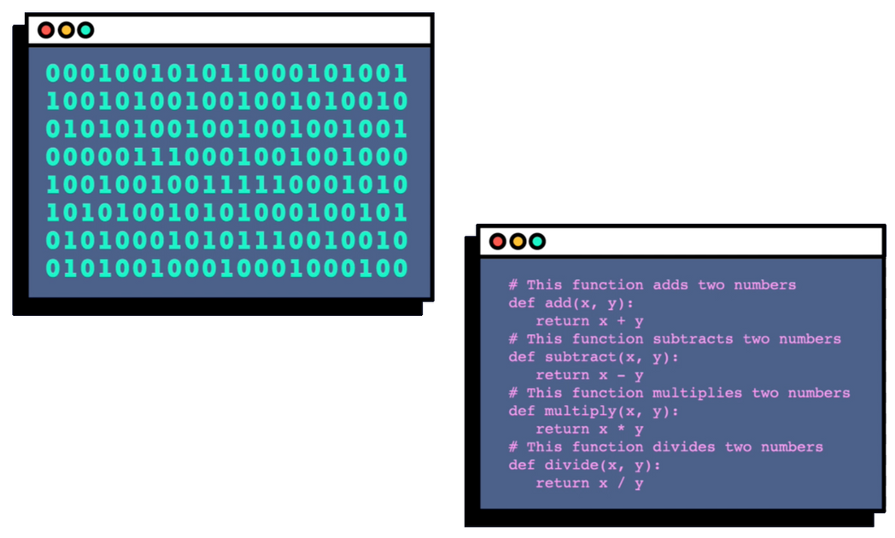

linguagens de
O que são?
PROGRAMAÇÃO
Como classificar?
Como compreender?

Slide 4
linguagens de
O que são?
O que são?
PROGRAMAÇÃO
Conjuntos de sintaxes
Permitem a comunicação entre humanos e máquinas
Como compreender?
Tal qual idiomas, cada linguagem possuem variações conforme o tempo e precisam de algum tipo de tradução para que sejam compreendidas corretamente
Níveis de abstração

Slide 5
linguagens de
O que são?
Conjunto de sintaxes utilizados para criar comandos na comunicação humano-máquina
PROGRAMAÇÃO
Como classificar?
Como compreender?

Slide 6
linguagens de
Como classificar?
O que são?
Conforme se afasta da linguagem de máquina e se aproxima da humana seu NÍVEL DE ABSTRAÇÃO é maior
PROGRAMAÇÃO
Dito isso, temos variações de níveis de BAIXO a ALTO
Como compreender?
BAIXO NÍVEL: são mais próximas da linguagem de máquina
(ex: Assembly)
Níveis de abstração
ALTO NÍVEL: são mais próximas da linguagem humana
(ex: Java, JS, C, Python)

Slide 7
linguagens de
O que são?
Conjunto de sintaxes utilizados para criar comandos na comunicação humano-máquina
PROGRAMAÇÃO
Como classificar?
São classificadas de BAIXO a ALTO nível sendo que, quanto mais alto, mais próximo à linguagem humana
Como compreender?

Slide 8
linguagens de
Como compreender?
O que são?
Para que sejam compreendidas pela máquina são utilizados tradutores de 3 tipos:
PROGRAMAÇÃO
Compilador: utilizado para converter o código em um EXECUTÁVEL (ex: C, C++, Java)
Como compreender?
Interpretador: Utilizado quando o código é executado em tempo de execução (RUNTIME)
(ex: Python, JS, PHP)
Níveis de abstração
Transpilador: Quando uma linguagem é convertida em outra (ex: Typescript)

Slide 9
linguagens de
O que são?
Conjunto de sintaxes utilizados para criar comandos na comunicação humano-máquina
PROGRAMAÇÃO
Como classificar?
São classificadas de BAIXO a ALTO nível sendo que, quanto mais alto, mais próximo à linguagem humana
Como compreender?
Existem 3 tipos de tradutores: Compiladores, Transpiladores e Interpetradores

Slide 10

JAVASCRIPT

Slide 11
JAVASCRIPT
Linguagem INTERPRETADA e FUNCIONAL, inicialmente criada apenas para executar scripts em navegadores
Por meio de node.js passa a ser possível ser utilizado fora de navegadores
Possui tipagem dinâmica, ou seja, utiliza a inferência de tipos
valores são convertidos quando necessários para interagirem
Devido à expansão do direcionamento, a linguagem possui algumas"peculiaridades"

Slide 12
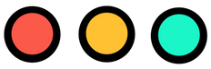
JAVASCRIPT
0.1 + 0.2
0.1 + 0.2 === 0.3
x = 1.0000000000000001
x === 1

Slide 13
JAVASCRIPT
typeof NaN
NaN !== NaN
[] + []
[] + {}
{} + []
{} + {}

Slide 14
JAVASCRIPT
Array(16)
Array(16).join("quack")
Array(16).join("quack" + 1) Array(16).join("quack" - 1) +" Batman"

Slide 15
JAVASCRIPT
let i = 1
i = i + ""
i + 1
i - 1
let j = "1"
++j
let k = "1"
k += 1

Slide 16

TYPESCRIPT

Slide 17
TYPESCRIPT
Linguagem ORIENTADA A OBJETOS de tipagem forte
TRANSPILADA para JS no processo de tradução
Um verificador de tipos estáticos (static type checker) para JS
Possui todas as funcionalidades do JS a disposição

Slide 18
TIPOS
//ANY ---- PROIBIDO
let aux: any= "aux"
aux = 0
aux = true
//STRING
let name: string = "Rafa"
//BOOLEAN
let isOk: boolean = true
//NUMBER
let age: number = 28
//ARRAY
let arr: Array<number> = [1,2,3]
let array: number[] = [1,2,3]
//OBJETO
let person: {name: string, age: number} =
{
name: "Rafa",
age: 28
}

Slide 19
FUNÇÕES
function sum(
a: number,
b: number
): number {
return a + b
}
function sum(a, b) {
return a + b
}
tipos dos parâmetros
tipo do retorno

Slide 20
FUNÇÕES
parâmetro opcional
tipo informado quando não há retorno
//PARÂMETROS OPCIONAIS
function sayHello(name?: string): void {
console.log("Hello,", name || "World")
}
//VALOR DEFAULT
function applyDiscount(
price: number,
discount: number = 0.05
): number {
return price * (1 - discount)
}
quando não enviado o valor de "discount" a função usará "0.05"

Slide 21
RESUMO
traduzidas por meio de compiladores, transpiladores e interpretadores
TRANSPILADA e de TIPAGEM FORTE
Linguagens de programação
Javascript
Typescript
INTERPRETADA e de TIPAGEM FRACA
alto e baixo nível

Slide 22
Senac/são Leopoldo
OBRIGADO!
rafael_c_alves@hotmail.com
Rafael Corrêa

Slide 23
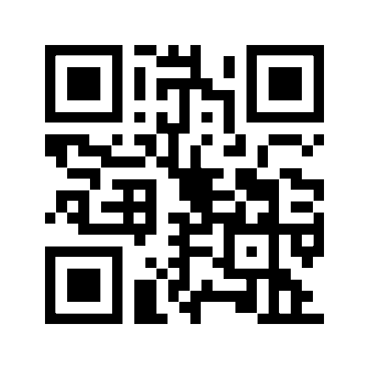
FEEDBACK
ACESSE
WWW.MENTI.COM
INSIRA O CÓDIGO
4373 8367
ou use o QR code

